Slide 1
Супердрель
Автор робота:Петров Кирилл
Педагог:Евгеньева А.М.

Slide 2
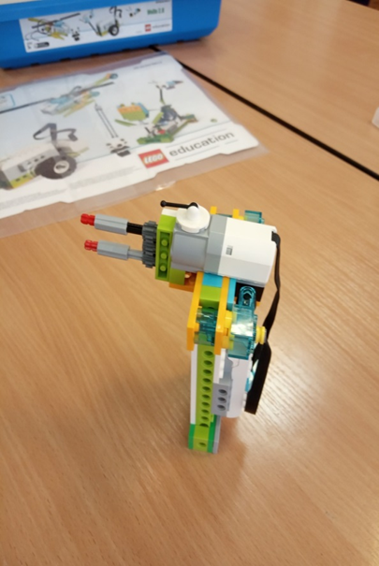
Начало работы
Дрель с двумя сверлами предназначена для увеличения производительности труда, когда одновременно можно высверливать два отверстия.
Потом я Супер-Дрель доработал и добавил датчик наклона. Из-за этого дрель стала более удобной в использовании.

Slide 3
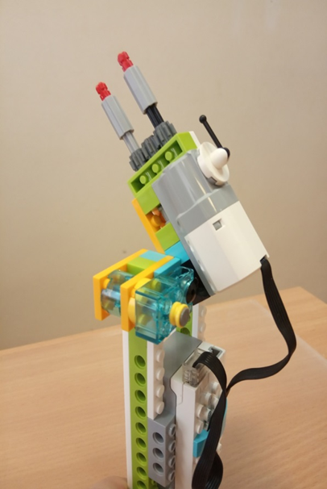
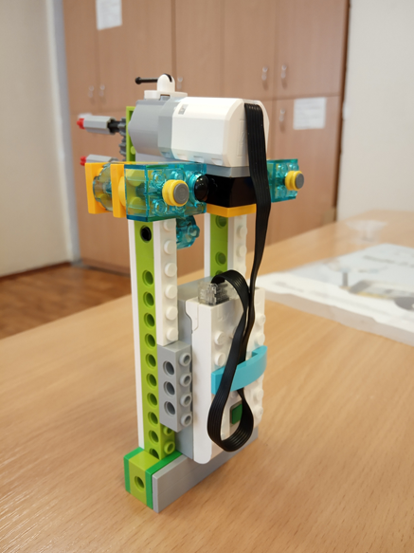
Внешний вид робота
Вид спереди
Вид сзади

Slide 4
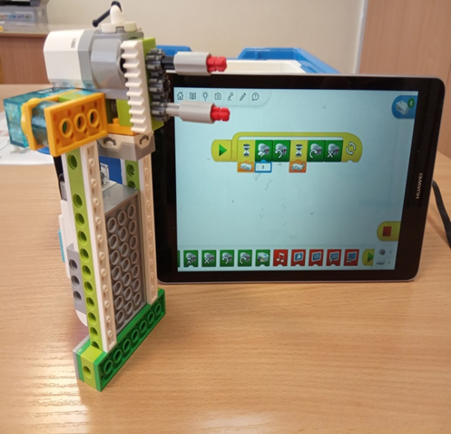
Супер-дрель и программа робота

